Slide 1






















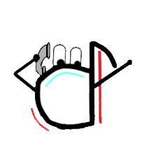





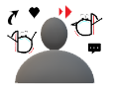
Ultimo aggiornamento 11/12/2020
Ti invitiamo a contattarci tramite il modulo se ti risulta che conserviamo dati personali riguardanti o raccolti presso un utente di età inferiore a quella indicata
1. Titolare del Trattamento
Benvenuto,siamo TikTok UK e TikTok Ireland, i tuoi titolari del trattamento; più semplicemente siamo TikTok. È nostro impegno proteggere e rispettare la tua privacy
Hai domande o reclami riguardanti questa informativa o desideri metterti in contatto col responsabile dati?
Scrivici a TikTok Technology Limited,10 Earlsfort Terrace, Dublino, D02 T380,Irlanda per utenti dell’ Unione Europea, Spazio Economico Europeo e della Svizzera
Scrivici a TikTok Information Technology UK Limited, WeWork, 125 Kingway, Londra, WC2B 6NH, Regno Unito per utenti del Regno Unito
oppure
Contattaci qui e se non risolvi il tuo RECLAMO rivolgiti presso la tua autorità locale responsabile della protezione dei dati.
2. Dati personali che utilizziamo
ads
BONJOUR
Per accedere ai servizi di TikTok, richiediamo i seguenti dati personali:
Informazioni del profilo come nome, cognome, data di nascita..;
Informazioni sul comportamento dell’utente sulla piattaforma come la scelta della lingua, le modalità di utilizzo della piattaforma, le pubblicità che visualizzi, i video che guardi, i contenuti che ti piacciono, i messaggi che invii al fine di prevenire lo spam, individuare e prevenire reato, proteggere i minori;
HOLA
HELLO
CIAO
Informazioni provenienti da terzi: per condividere i tuoi dati con le piattaforme social oppure in caso di consenso abbinare le informazioni che ti riguardano per fornirti messaggi pubblicitari di tuo interesse.
Informazioni sulla posizione tramite servizio GPS oppure indirizzo IP
Informazioni sui tuoi amici utilizzando il servizio “Trova amici” utilizziamo i tuoi recapiti telefonici per consentire ai tuoi amici di iscriversi alla rete
Acquisti in app per consentirti la visione completa dell’informativa relativa agli acquisti
3. Finalità.
Chiediamo i tuoi dati, in conformità al contratto che stipuli per iscriverti alla piattaforma ad:
Utilizzare la piattaforma e fornirti supporto
Personalizzare il contenuto che ricevi e condividerlo
Comunicare con te
Inoltre, allo scopo di adempiere ad obblighi giuridici, o per funzioni di interesse pubblico e per prevenire frodi, reati ed ogni tipo di attività illecita, potremmo utilizzare le tue informazioni per:
Capire il funzionamento della piattaforma e correggere eventuali errori per migliorarla e svilupparla.
Verificare la tua identità per permetterti di avere un account verificato;
Permetterti di interagire con la piattaforma

Slide 2









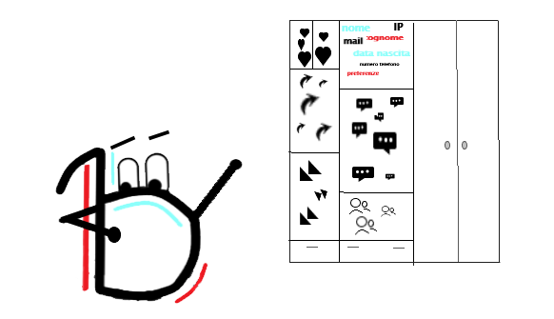
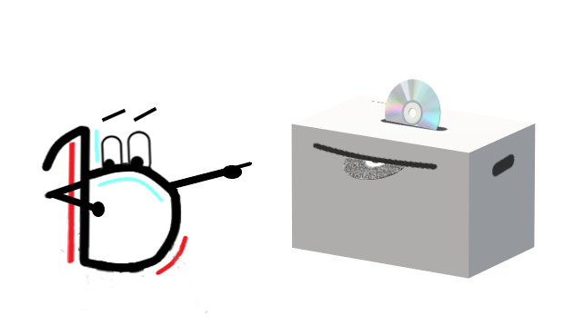








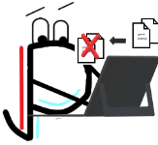
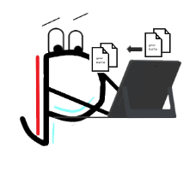
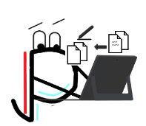
Infine ti chiediamo il consenso per fornirti i seguenti servizi:
Promuovere sulla piattaforma tematiche, hashtag e campagne pubblicitarie;
Svolgere analisi sui dati per garantirne stabilità e sicurezza;
Fornire pubblicità personalizzate e non;
Desumere i tuoi interessi per ottimizzare le tue pubblicità e misurarne l’efficacia;
Svolgere sondaggi riguardanti i nostri servizi, prodotti e funzionalità.
4. Categorie di destinatari.
Condividiamo i tuoi dati con i seguenti destinatari:
Partner commerciali
Fornitori di pagamenti e fornitori di servizio
Fornitori di servizi di analytics
Inserzionisti
Il gruppo aziendale Tik Tok
Forze dell’ordine
In caso di vendita o fusione della società
€
SEO
5. Per quanto tempo conserviamo i tuoi dati?
Conserviamo le tue informazioni:
Per tutto il tempo necessario a fornirti il servizio, laddove non avessimo più bisogno delle tue informazioni allo scopo di fornirti il servizio, continueremo a detenerle solo nella misura in cui sussista un legittimo fine commerciale alla conservazione di tali dati.
Per tutto il tempo necessario per soddisfare i nostri obblighi contrattuali
Per tutto il tempo necessario per esercitare i nostri diritti
Se ci chiederai di cancellare il tuo account:
Disattiviamo l’account per 30 giorni prima di eliminare l’account, qualora tu voglia ripensarci
Elimineremo i dati personali che sono collegati alla funzione di messaggistica in-app entro 30 giorni dalla tua cancellazione dell’account utente.
Attenzione : Ti facciamo presente che i messaggi inviati ad altri utenti del nostro servizio sono archiviati sui loro dispositivi e non possono pertanto essere cancellati da noi.
In ogni caso, ci saranno anche occasioni in cui potremmo aver bisogno di trattenere i tuoi dati più a lungo a seconda degli obblighi legali o laddove risulti necessario in relazione a procedimenti legali.
6. Dove archiviamo i tuoi dati e come li proteggiamo
Facciamo del nostro meglio per proteggere i tuoi dati personali, provvedendo, per esempio, a criptarli. Disponiamo di misure tecniche e organizzative idonee a garantire un livello di sicurezza appropriato al rischio a cui tu e gli altri utenti potreste essere esposti; di volta in volta le emenderemo per migliorarle
I dati personali che raccogliamo presso di te saranno trasferiti e archiviati in una destinazione al di fuori dello Spazio Economico Europeo (“SEE”). Lo facciamo ai sensi di contratti modello della Commissione Europea per il trasferimento di dati personali in paesi terzi (vale a dire clausole contrattuali standard) ai sensi della Decisione della Commissione 2004/915/CE o 2010/87/UE (a seconda dei casi) o in linea con il meccanismo di sostituzione approvato ai sensi della normativa UE.
Attenzione !
Qualora troverai link di partner, inserzionisti e affiliati, se seguirai un link a uno qualsiasi di questi siti web, ti raccomandiamo di tener conto che tali siti dispongono di proprie politiche sulla privacy e che NOI non ci assumiamo alcuna responsabilità o obbligo in relazione a tali politiche. Ti invitiamo a verificare tali politiche prima di divulgare informazioni su tali siti web.
7. I tuoi Diritti.
Ti offriamo funzioni d’impostazione per controllare e gestire i dati personali che conserviamo su di te.
Tu hai i seguenti diritti:
Accesso ai tuoi dati: Puoi chiederci, a titolo gratuito, di confermare che trattiamo i tuoi dati personali e richiedere una copia dei tuoi dati personali.
Cancellare i tuoi dati: Puoi chiederci di cancellare tutti o parte dei tuoi dati personali.
Modificare o correggere i dati: Puoi chiederci di modificare o rettificare i tuoi dati. Puoi anche apportare variazioni utilizzando i comandi e le impostazioni in-app.
Portabilità: Puoi chiedere una copia dei dati personali che hai fornito in un formato atto alla lettura automatica.

Slide 3
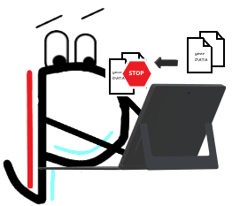
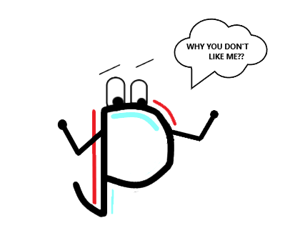




Obiettare o limitare l’uso dei dati e ritirare il consenso: puoi chiederci di smettere di utilizzare alcuni o tutti i tuoi dati. Puoi chiederci di smettere di trattare i tuoi dati personali a fini di marketing diretto; revocare il tuo consenso o chiederci di smettere di prendere decisioni individuali automatizzate, inclusa la profilazione.
Se contesterai tale trattamento, ti chiederemo di comunicarci la ragione della tua obiezione affinché possiamo esaminare il processo di trattamento dei tuoi dati personali ed effettuare un bilanciamento tra il nostro legittimo interesse al trattamento dei dati e la tua obiezione a quest’ultimo.
Prima di poter rispondere a una richiesta di esercitare uno o più dei diritti sopra elencati, ti potrà essere richiesto di verificare la tua identità o i dettagli del tuo account.
TikTok avrà la responsabilità di rispondere alle tue richieste entro i limiti di tempo previsti dalla legge.
8. Come possiamo aiutarti.
Hai domande o reclami riguardanti questa informativa o desideri metterti in contatto col responsabile dati?
Scrivici a TikTok Technology Limited,10 Earlsfort Terrace, Dublino, D02 T380,Irlanda per utenti dell’ Unione Europea, Spazio Economico Europeo e della Svizzera
Scrivici a TikTok Information Technology UK Limited, WeWork, 125 Kingway, Londra, WC2B 6NH, Regno Unito per utenti del Regno Unito
oppure
Contattaci qui e se non risolvi il tuo RECLAMO rivolgiti presso la tua autorità locale responsabile della protezione dei dati.

